Slide 1


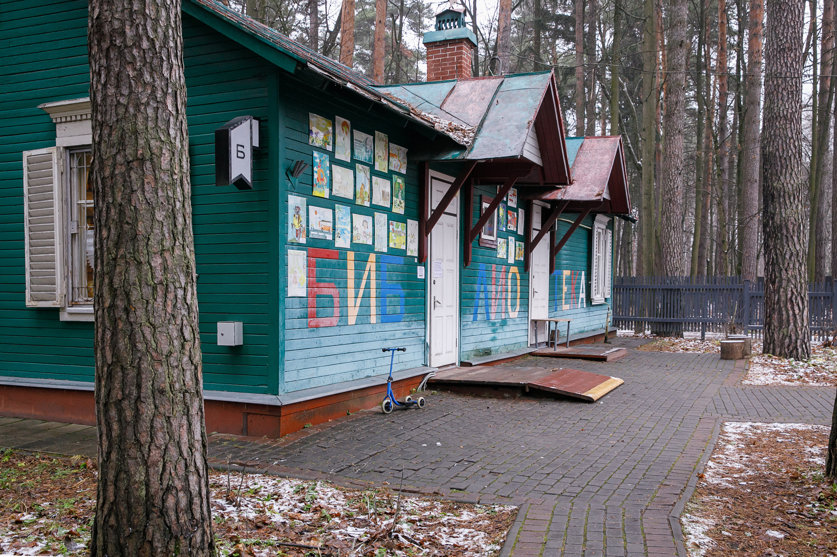
Библиотека
имени К.И. Чуковского
Я в музее
Обзорная социальная история

Slide 2
Как пользоваться Социальной историей
Социальная история (Social Story™) – это короткий и понятный рассказ, написанный в поддерживающем тоне. Социальная история помогает объяснить и проиллюстрировать социальную ситуацию.
Цель Социальной истории – сделать происходящие события более ясными и предсказуемыми.
Социальную историю желательно индивидуализировать.
1. Постарайтесь начать читать Социальную историю заранее.
Вы можете начать читать Социальную историю даже за месяц
до посещения музея.
Отметьте планируемый день посещения в календаре.
Сначала читайте Социальную историю каждую неделю.
Ближе к дате посещения можно читать Социальную
историю каждый день.
2. Скачайте файл в формате *pptx и внесите важные
для вас изменения.
Можно добавить своё имя и фотографию, дату посещения.
Можно написать о чём-то приятном, чем вы займётесь
после посещения. Пусть это станет дополнительной
мотивацией прийти в музей.
Убирайте или добавляйте страницы, меняйте текст.
3. Используйте Социальную историю во время посещения.
Вы можете распечатать Социальную историю и взять с собой.
Вы можете читать Социальную историю с экрана.
4. Пожалуйста, расскажите нам о вашем опыте –
заполните короткую анкету.
Мы рекомендуем подготовиться
к посещению музея заранее.
Вам помогут социальные истории «Правила посещения музея»
и «Я иду в музей».
После посещения музея вы можете заполнить «Дневник посетителя».

Slide 3
Библиотека
имени К.И. Чуковского
Я в музее

Slide 4
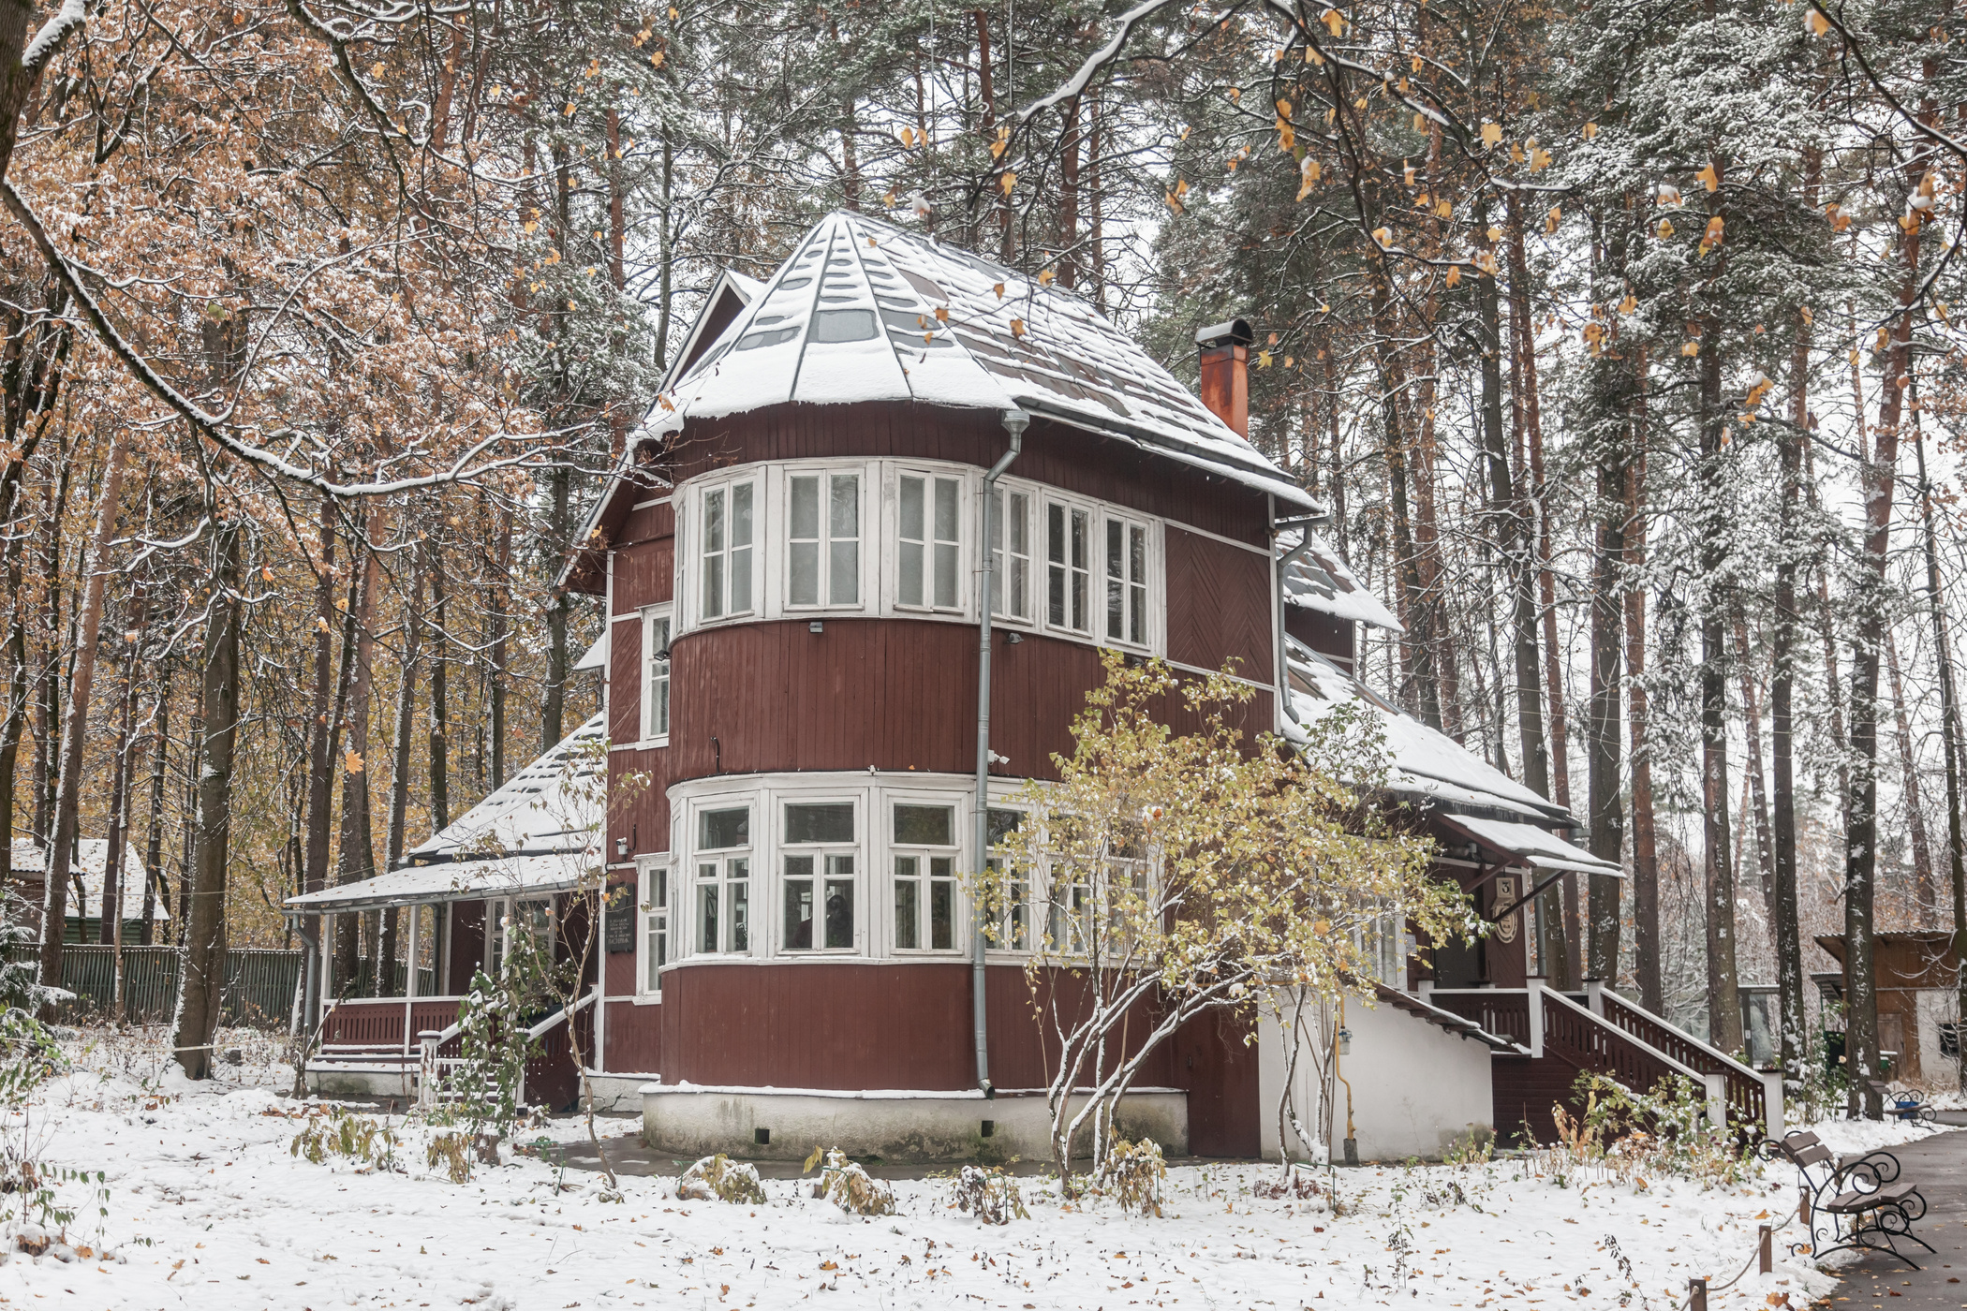
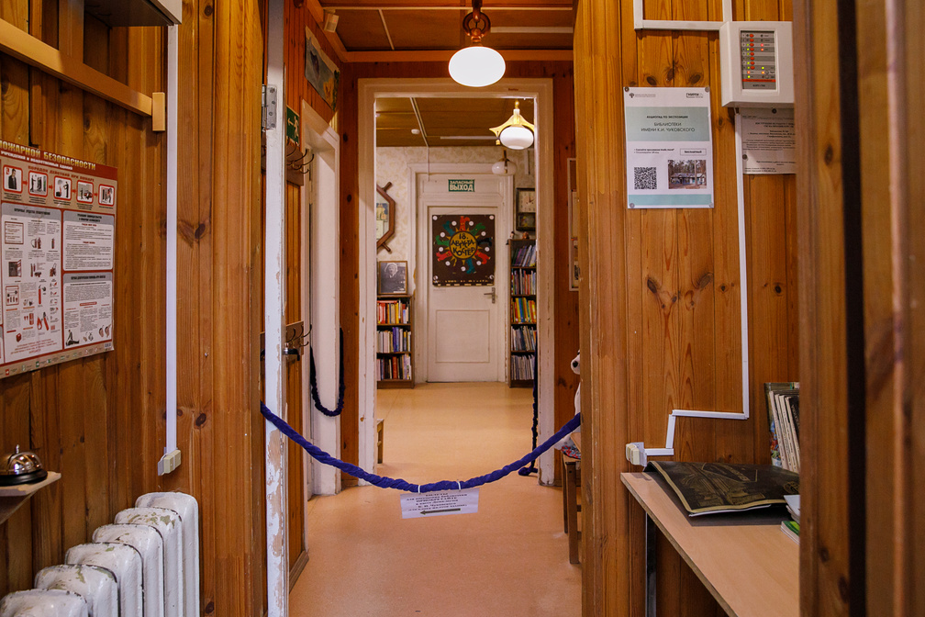
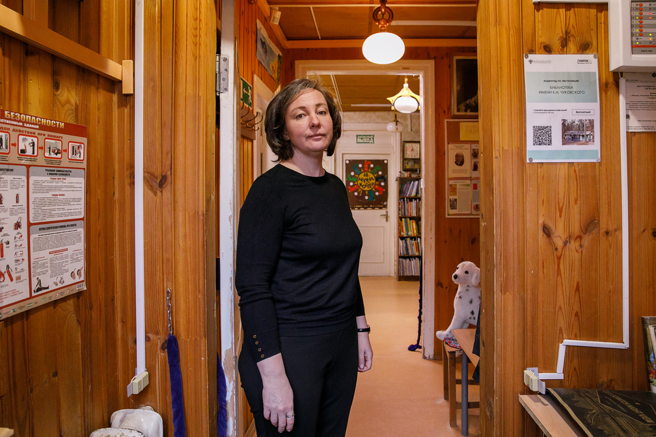
Я в библиотеке писателя Корнея Чуковского.
Корней Чуковский построил библиотеку для всех детей.
Дети приходили в библиотеку.
В библиотеке дети читали книги.
В библиотеке дети делали уроки.
Библиотека стала музеем.

Slide 5
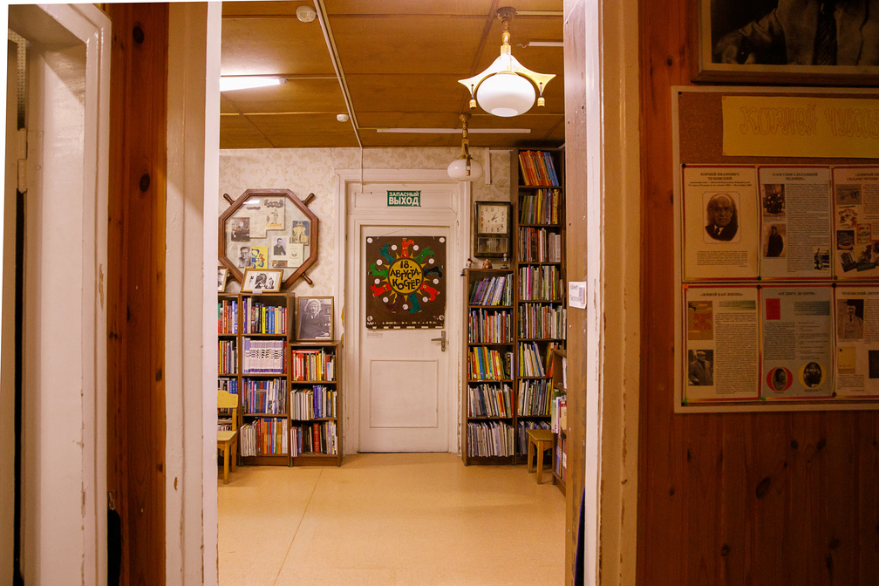
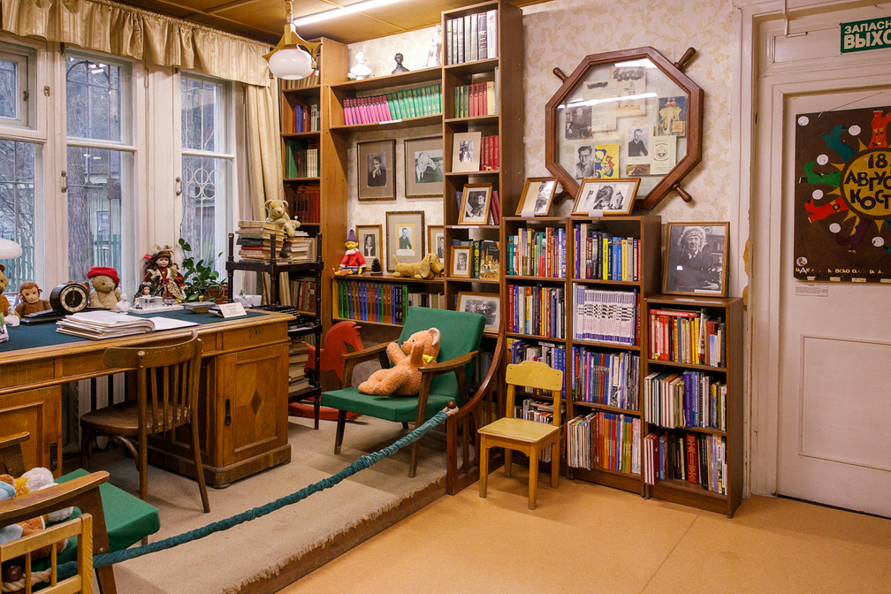
Я могу зайти в комнату.
Комната выглядит так.

Slide 6
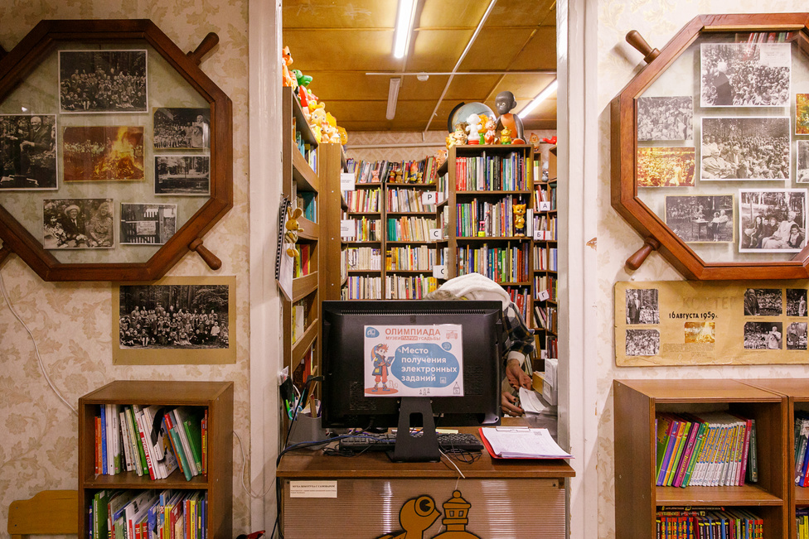
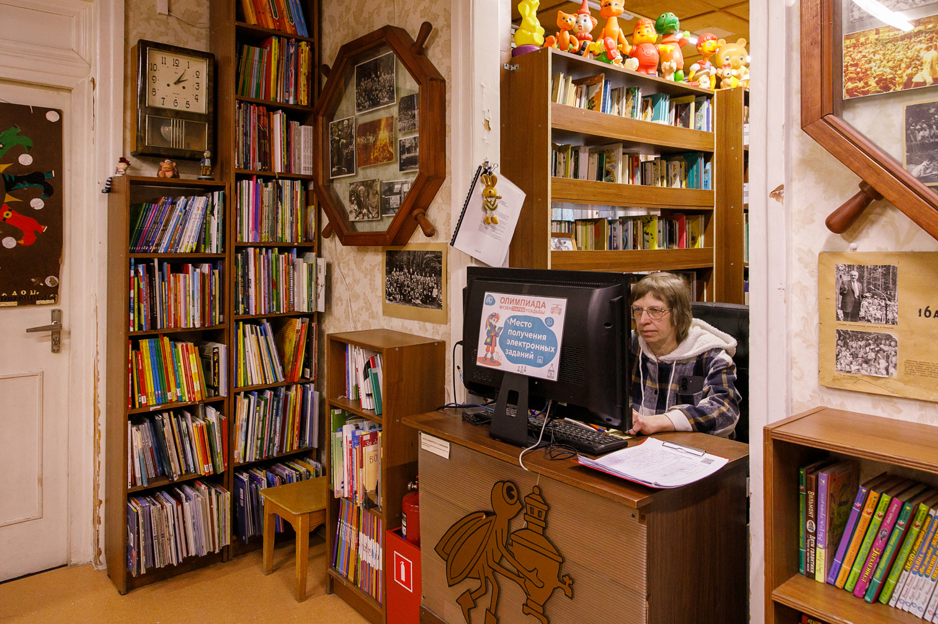
Сейчас дети тоже приходят в библиотеку.
Библиотекарь даёт детям книги.
Библиотекарь выглядит так.

Slide 7
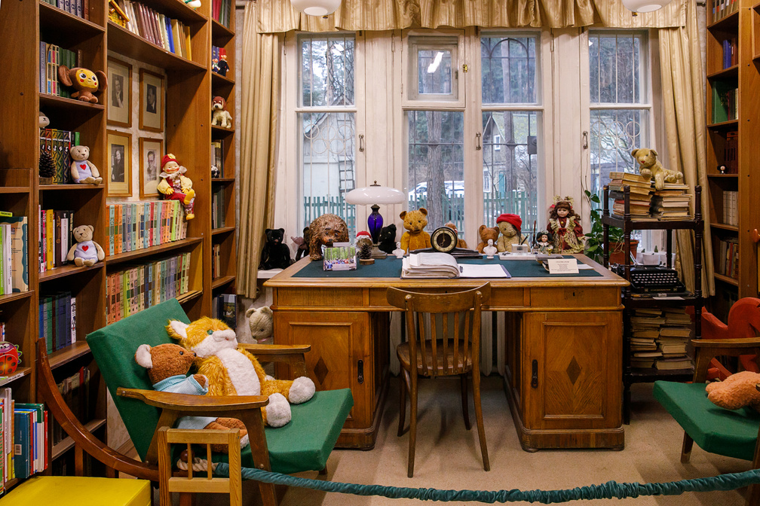
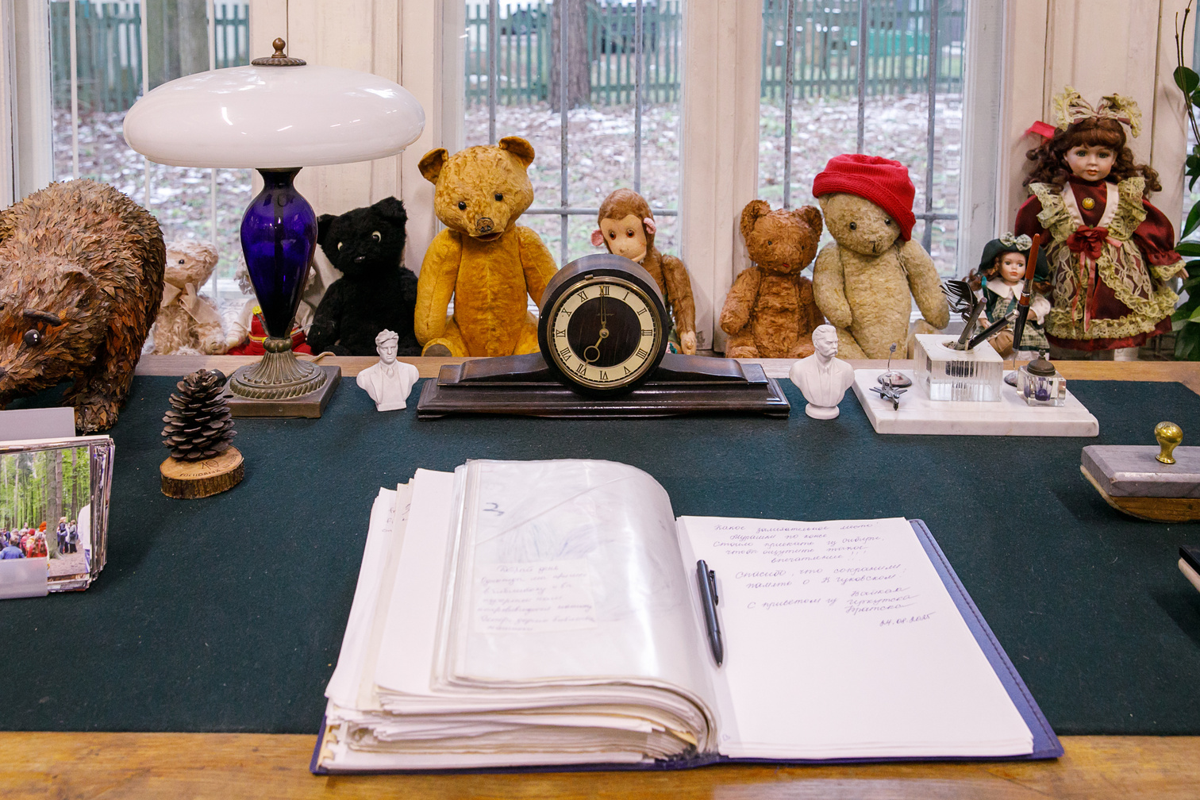
В комнате есть выставка.
Это Кабинет писателя.
В комнате есть стол писателя.
На столе есть лампа.
На столе есть старинные часы.
На столе есть чернильница.
В чернильнице были чернила. В чернила окунали перо.
Пером писали на бумаге.

Slide 8
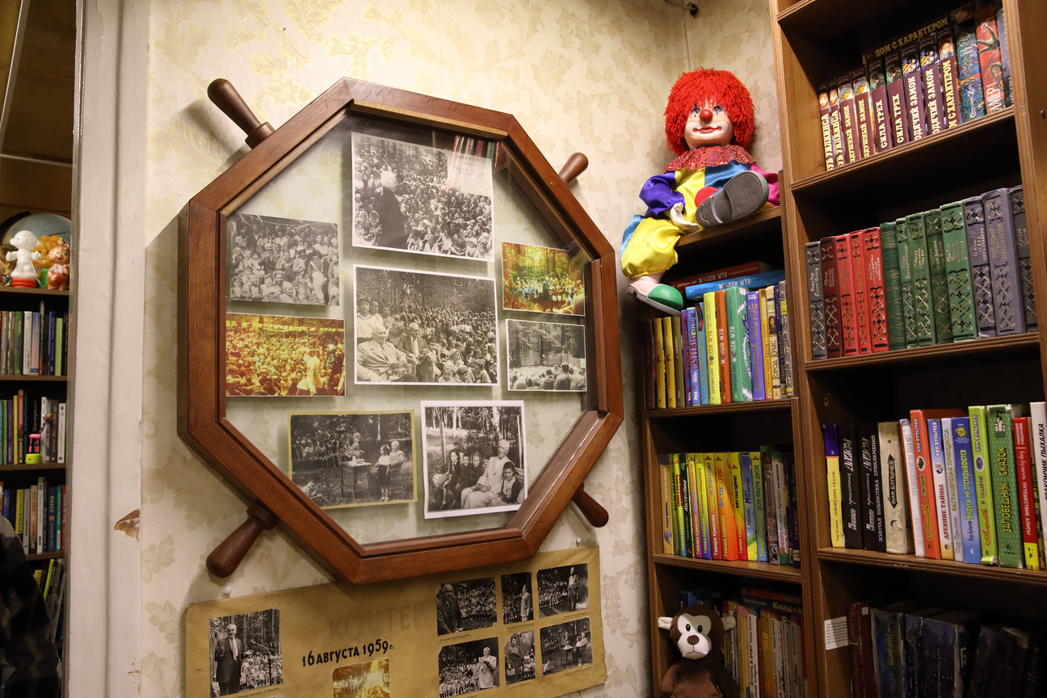
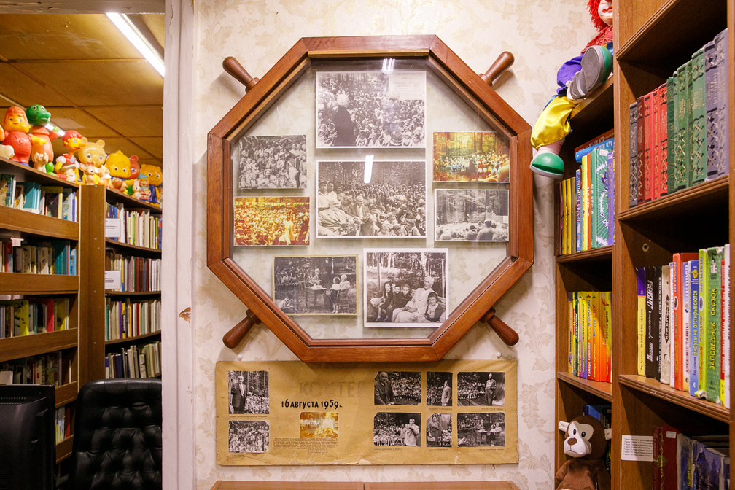
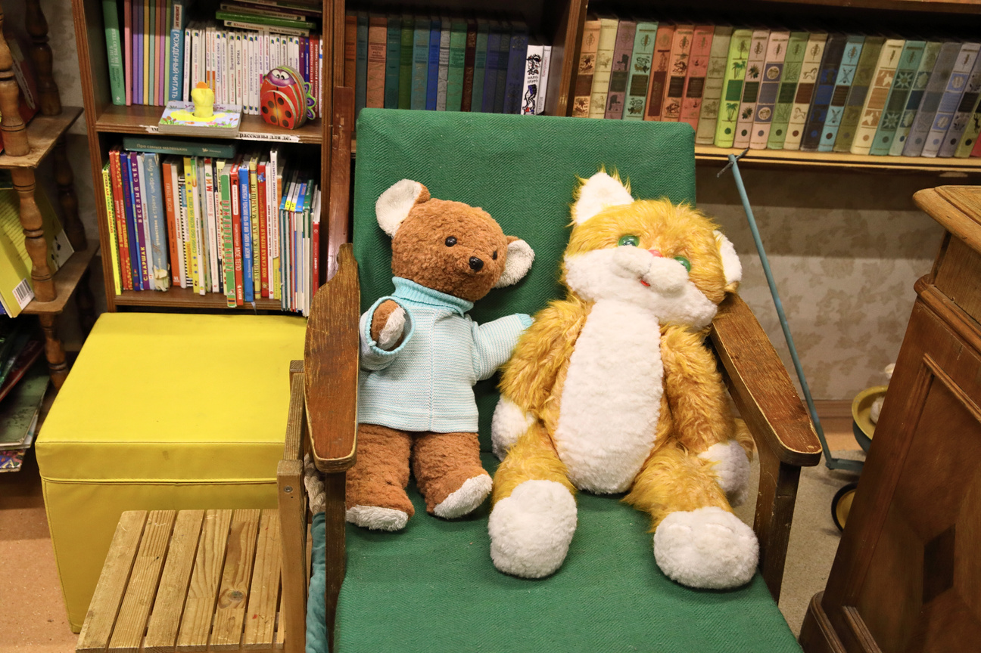
В комнате есть книги.
В комнате есть игрушки.
Я могу смотреть на книги и игрушки.
На стенах есть фотографии.
Я могу смотреть фотографии.

Slide 9
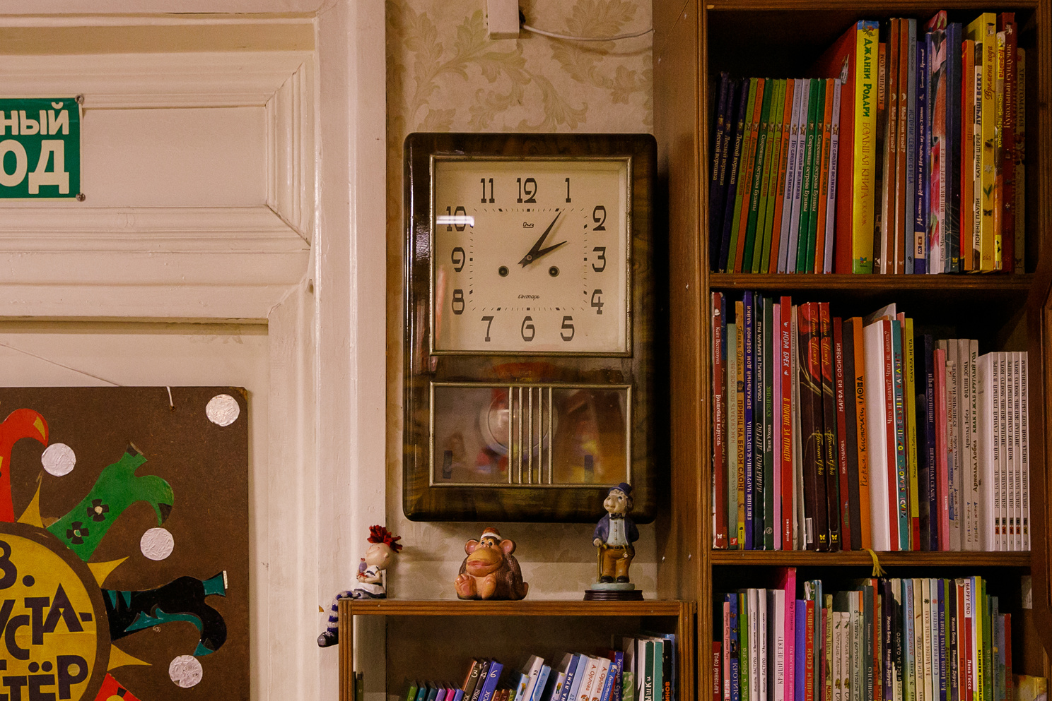
В комнате есть часы.
У часов есть маятник.
Часы громко тикают.
Часы громко звонят каждый час.
Часы могут громко зазвонить.

Slide 10
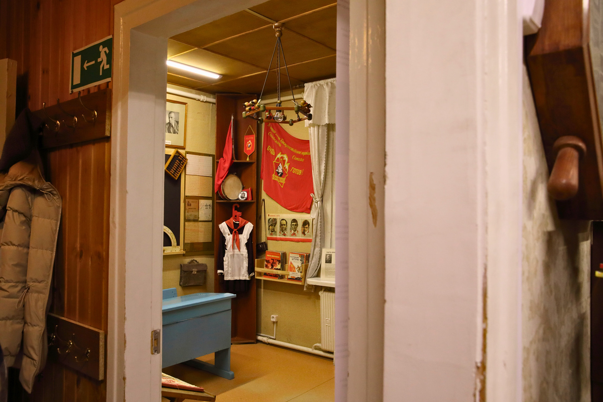
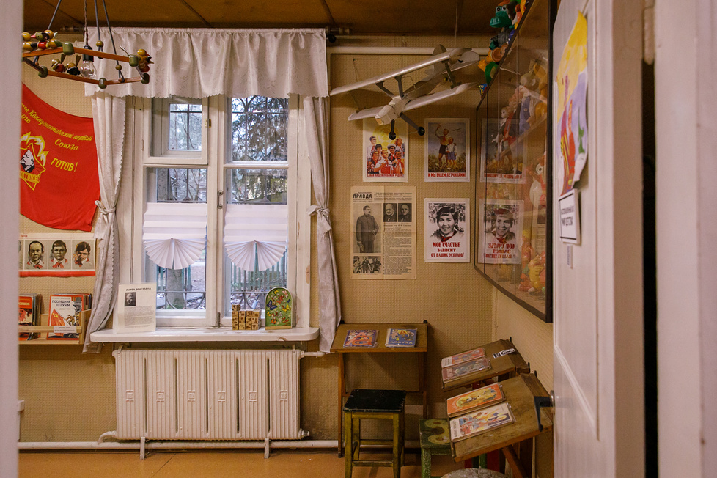
Я могу зайти в другую комнату.
Комната выглядит так.
В комнате есть выставка.
Это школьный кабинет.

Slide 11
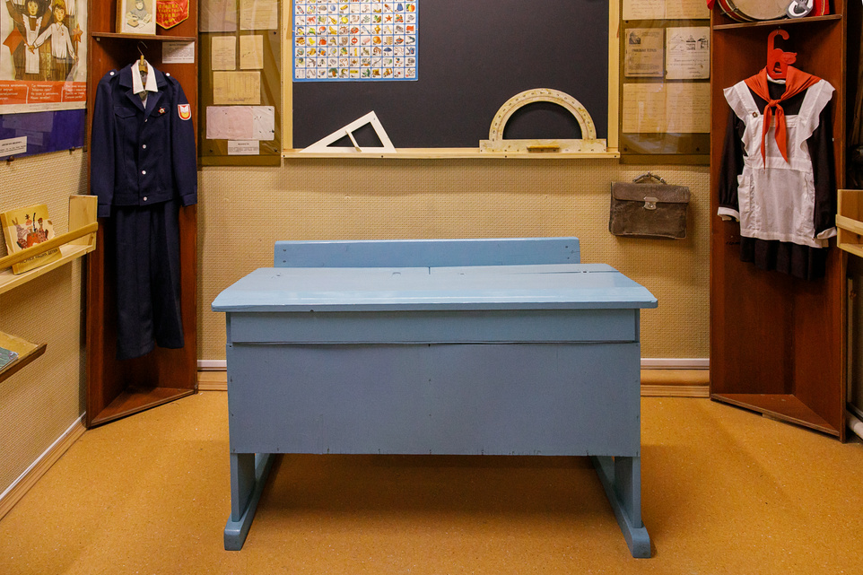
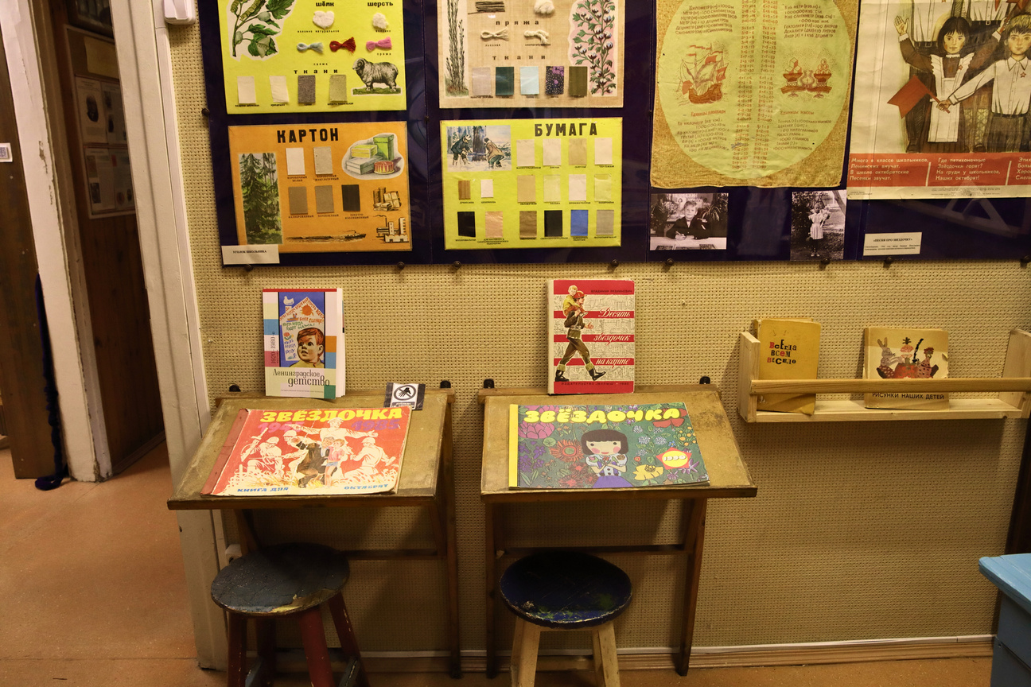
В комнате есть голубая парта.
В комнате есть парты у стены.
На партах есть книги.
В библиотеке Чуковского дети сидели за партами.
Дети делали уроки.
Парта – это стол. В школе дети сидят за партой.

Slide 12
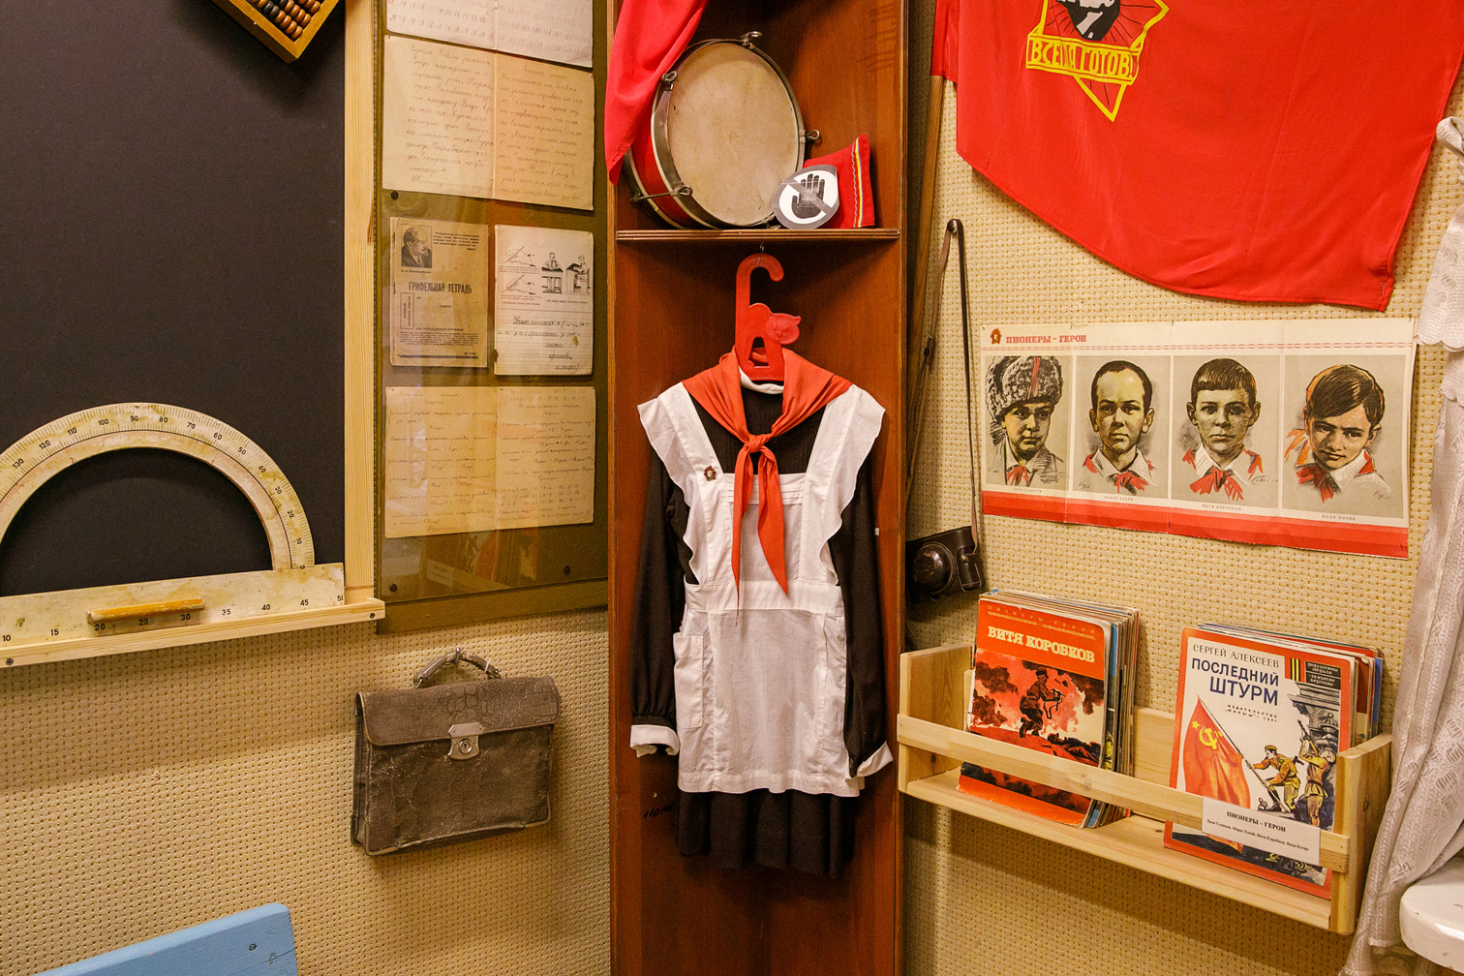
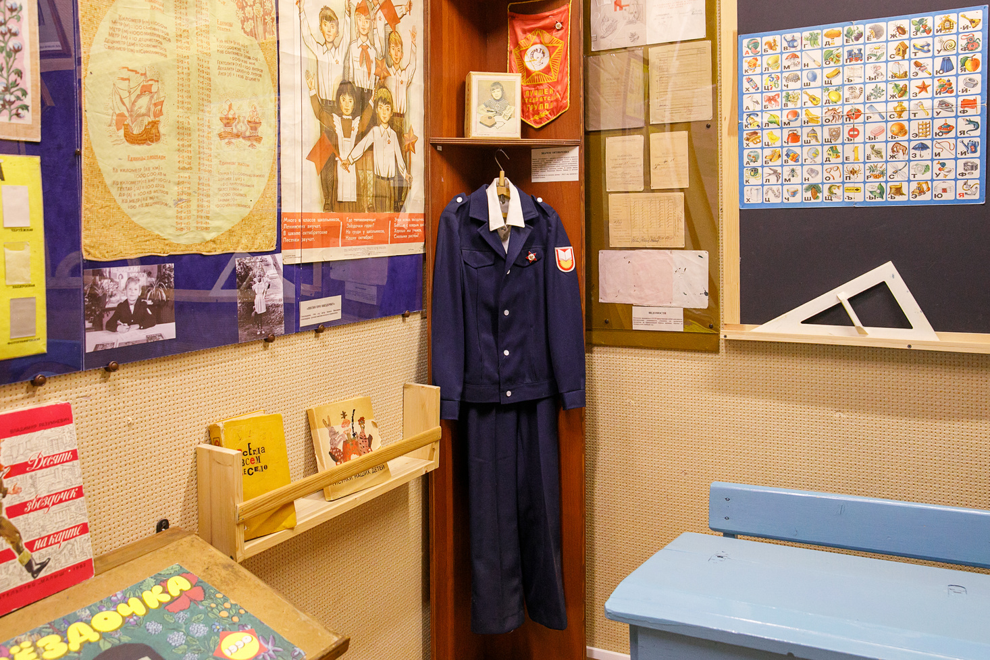
В комнате есть школьная форма.
Сейчас школьная форма другая.
Школьная форма – одежда.
В школе дети носят школьную форму.
Школьная форма
девочки выглядит так.
Школьная форма
мальчика выглядит так.

Slide 13
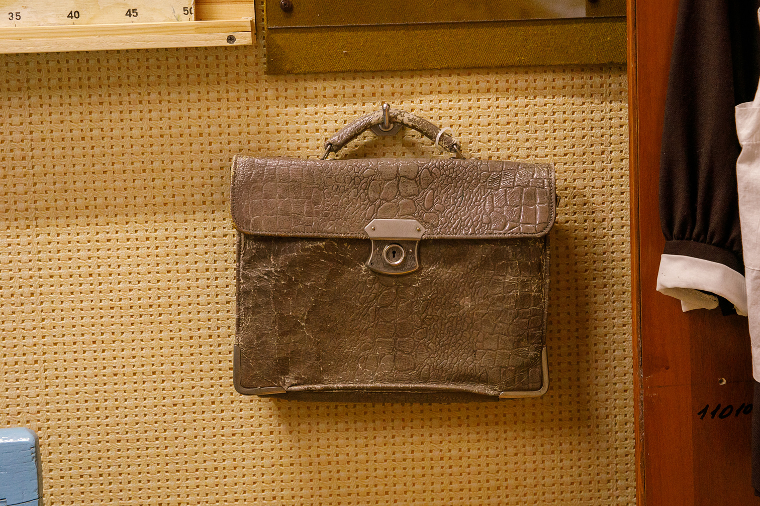
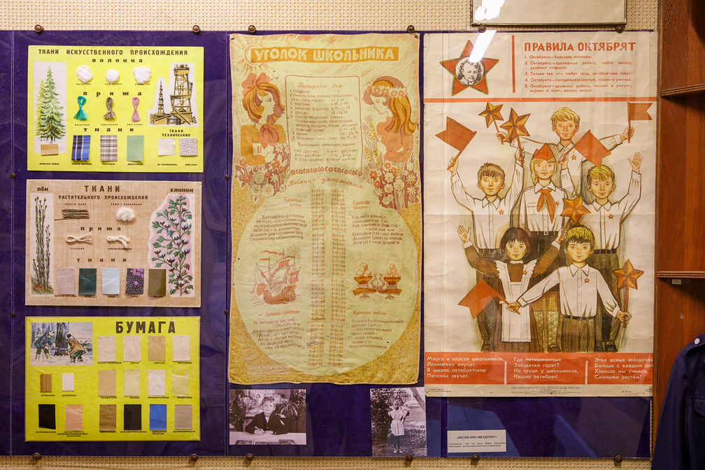
В комнате есть школьный портфель.
Сейчас портфели другие.
В комнате есть школьная доска.
На стенах есть школьные плакаты.

Slide 14
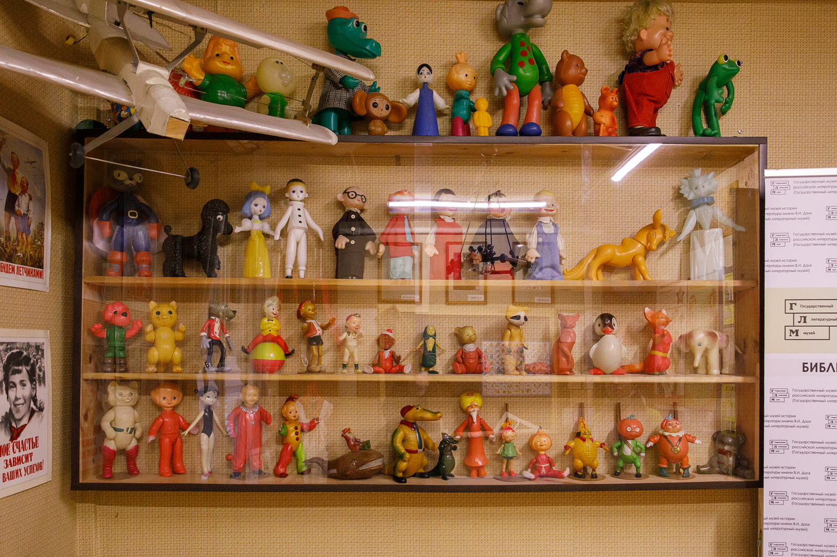
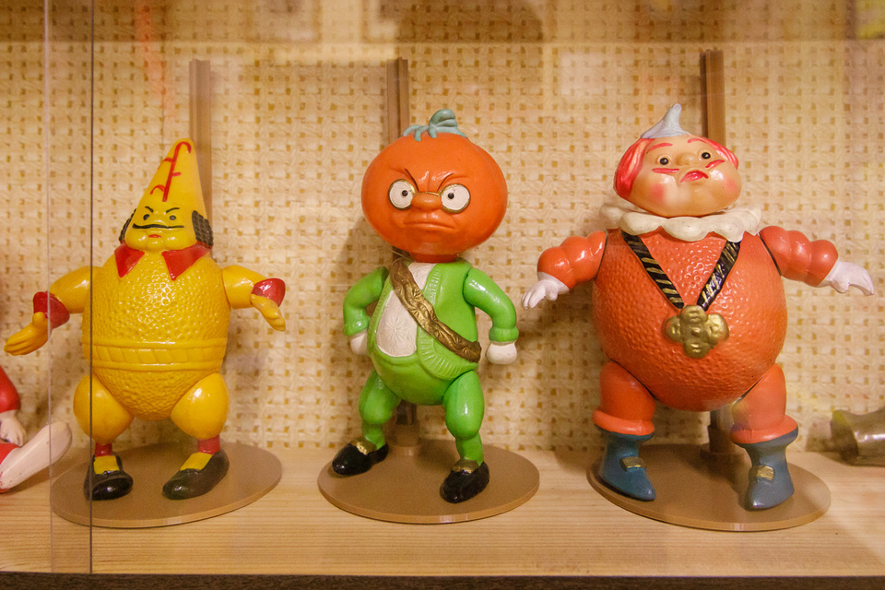
На полке есть старинные игрушки.
Это герои разных сказок.
Я могу смотреть на игрушки.

Slide 15
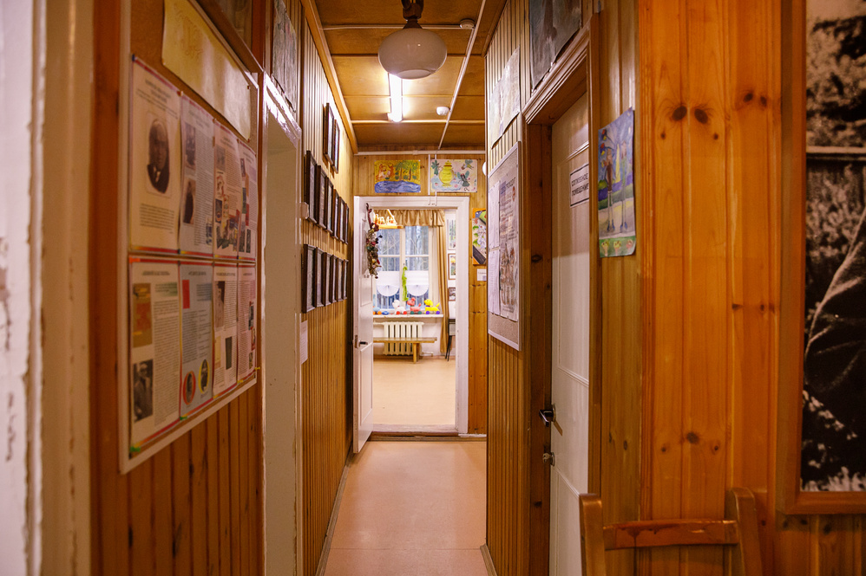
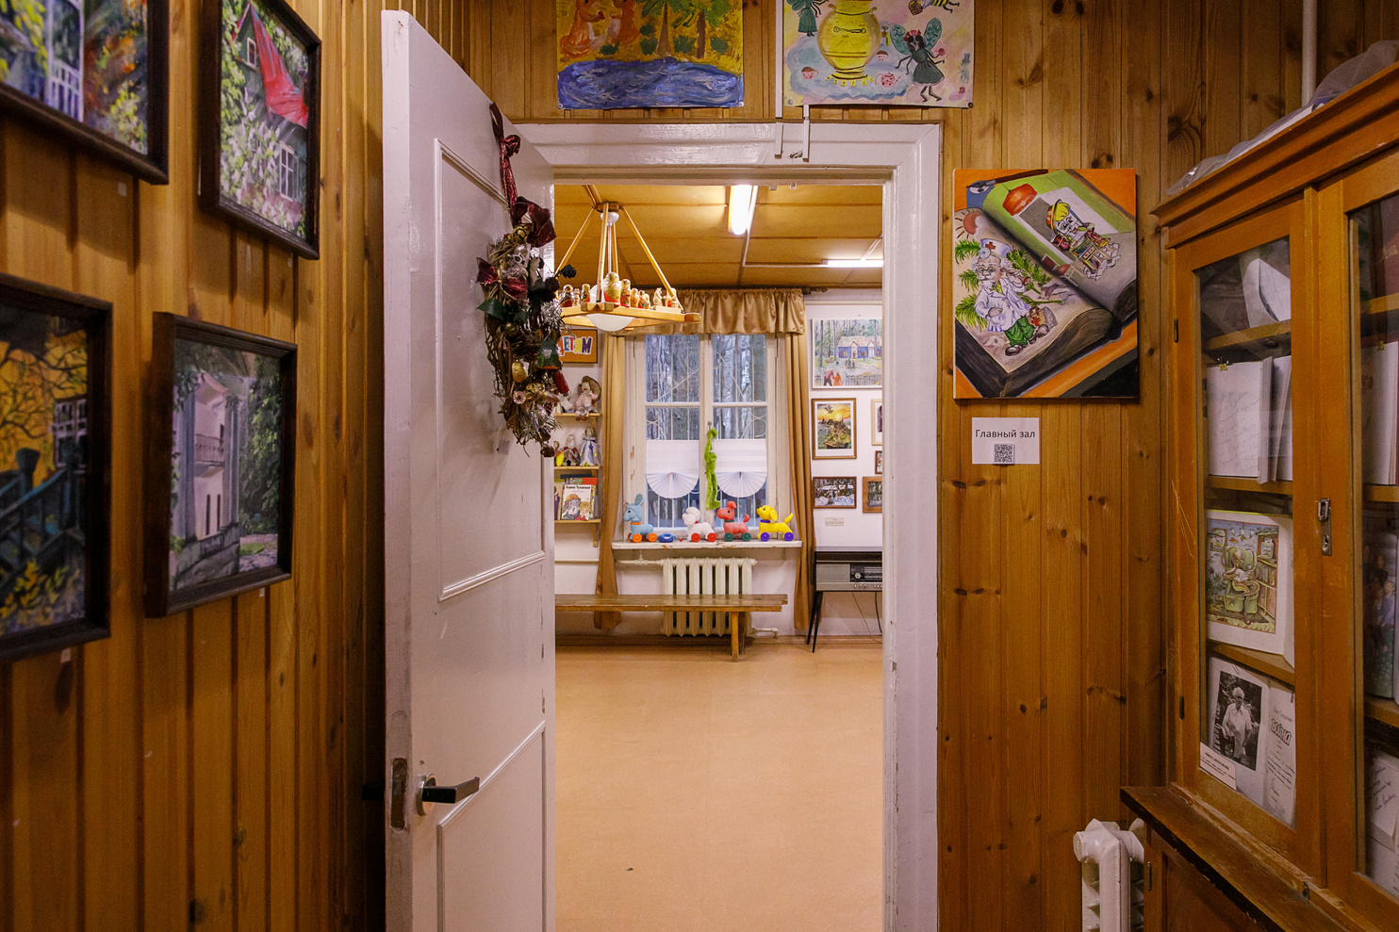

Я могу пойти в главный зал.
Я иду по коридору.
В коридоре есть другие двери.
Я иду вперёд.

Slide 16
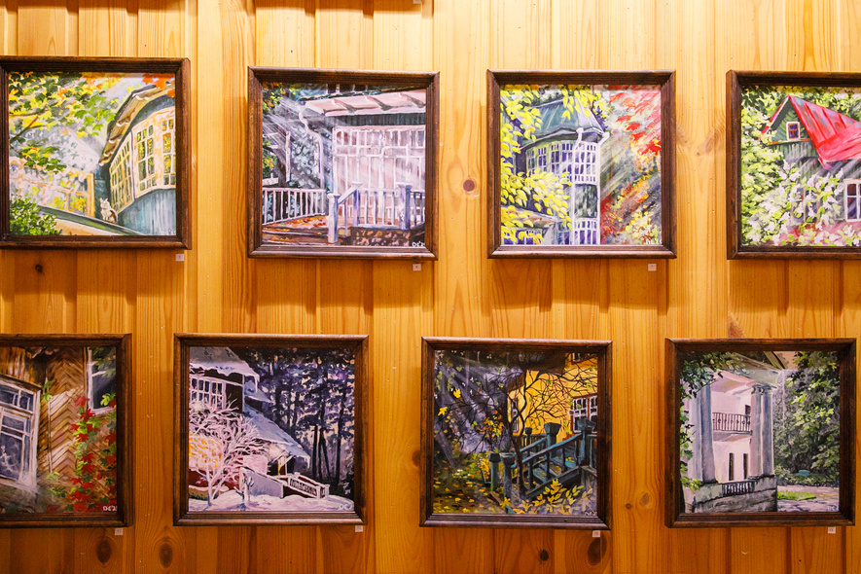
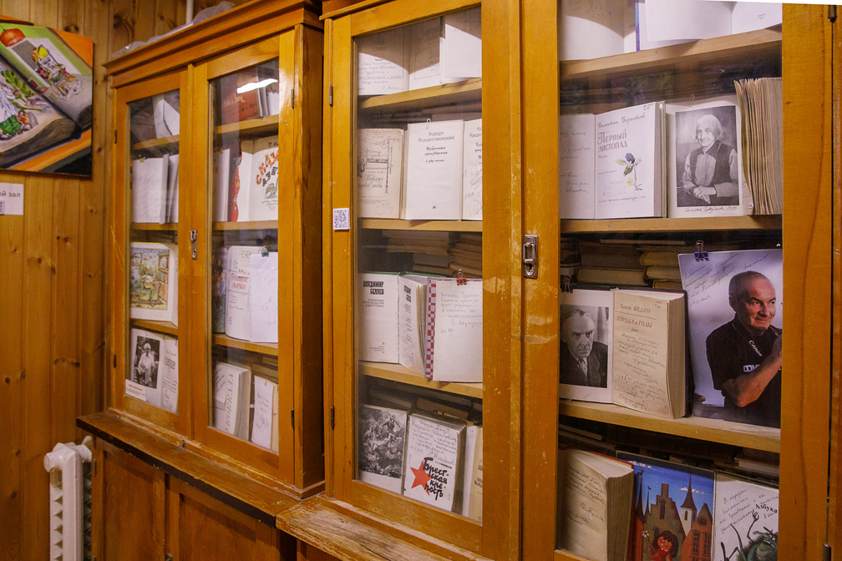
В коридоре висят картины.
В шкафу стоят книги.
Я могу смотреть картины и книги.

Slide 17
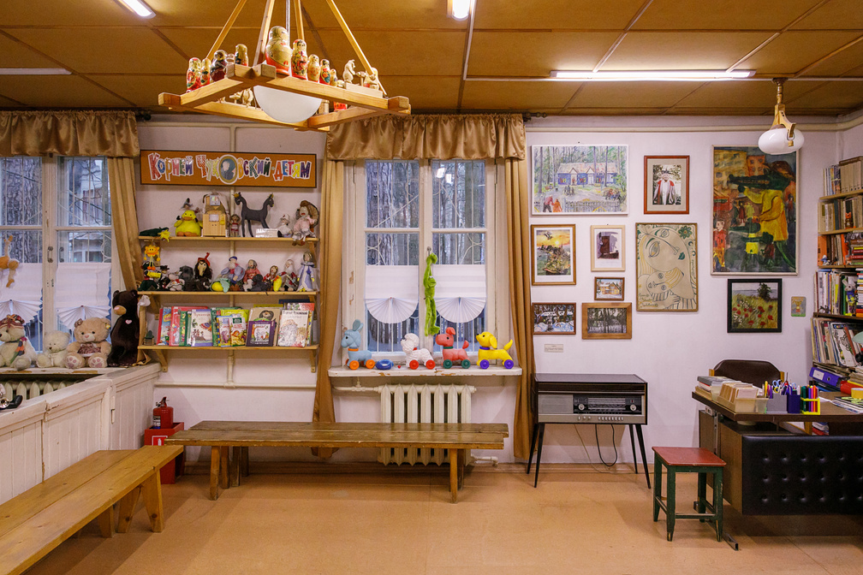
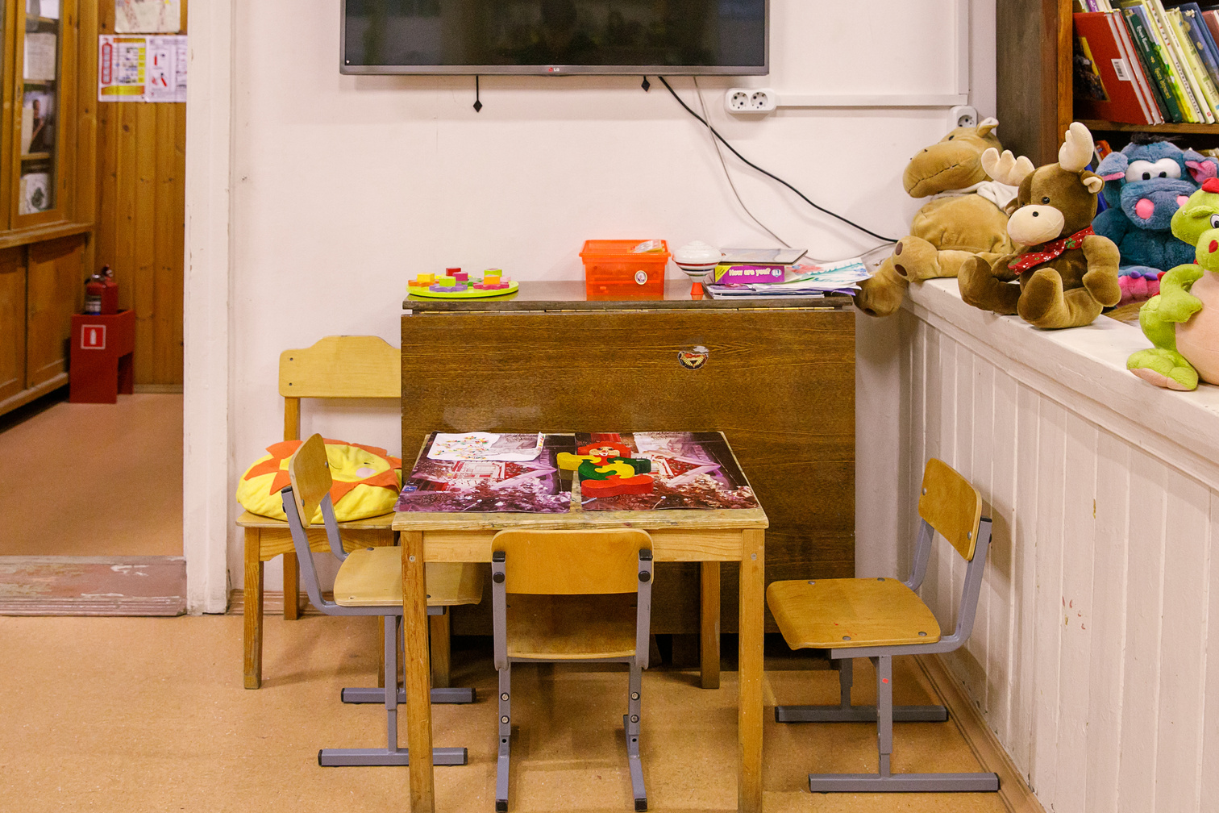
Я вхожу в главный зал.
В зале есть лавочки.
Я могу посидеть на лавочке.
В зале есть столик для детей.
За столиком можно рисовать.

Slide 18
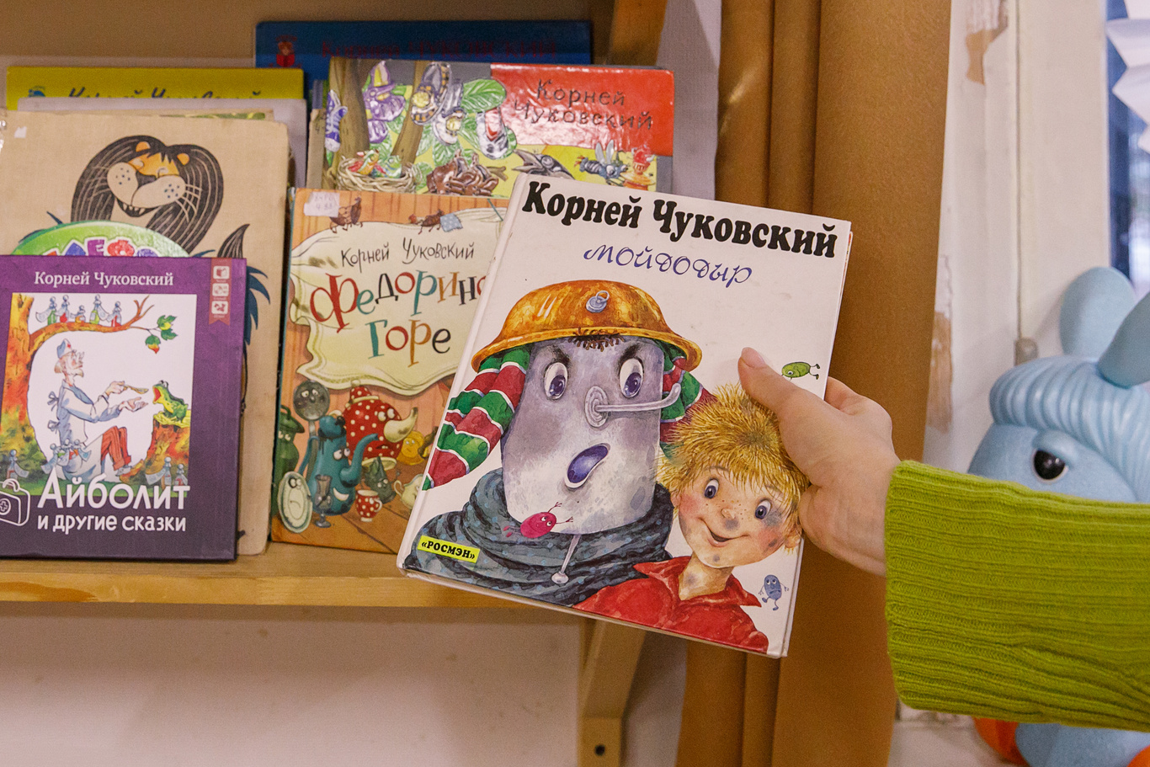
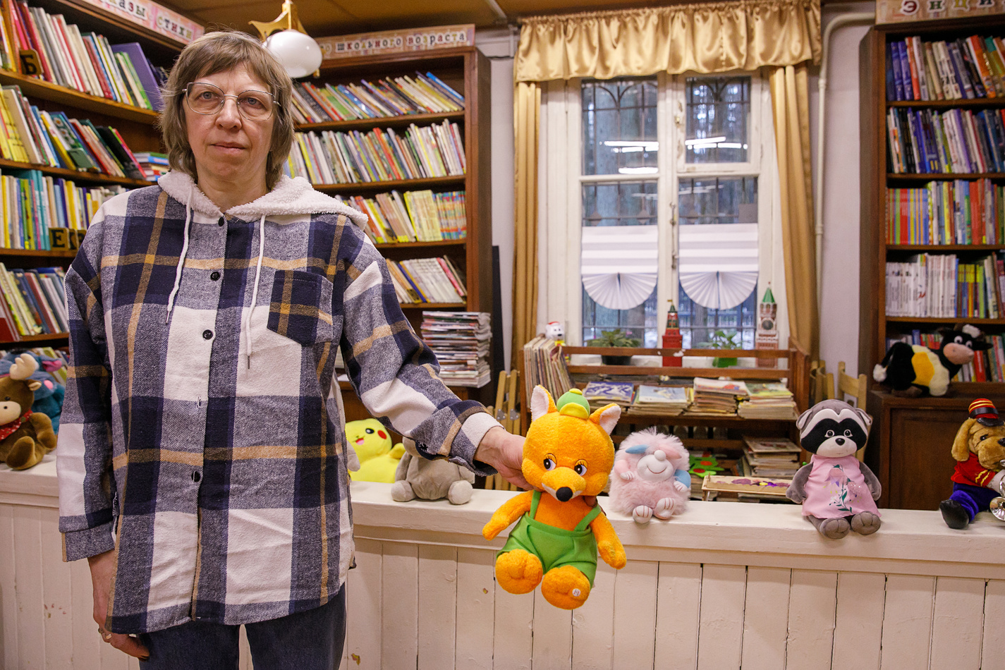
Я могу попросить книгу у библиотекаря.
Библиотекарь может дать мне книгу.
Я могу почитать книгу.
Я верну книгу библиотекарю.
Я могу попросить игрушку у библиотекаря.
Библиотекарь может дать мне игрушку.

Slide 19
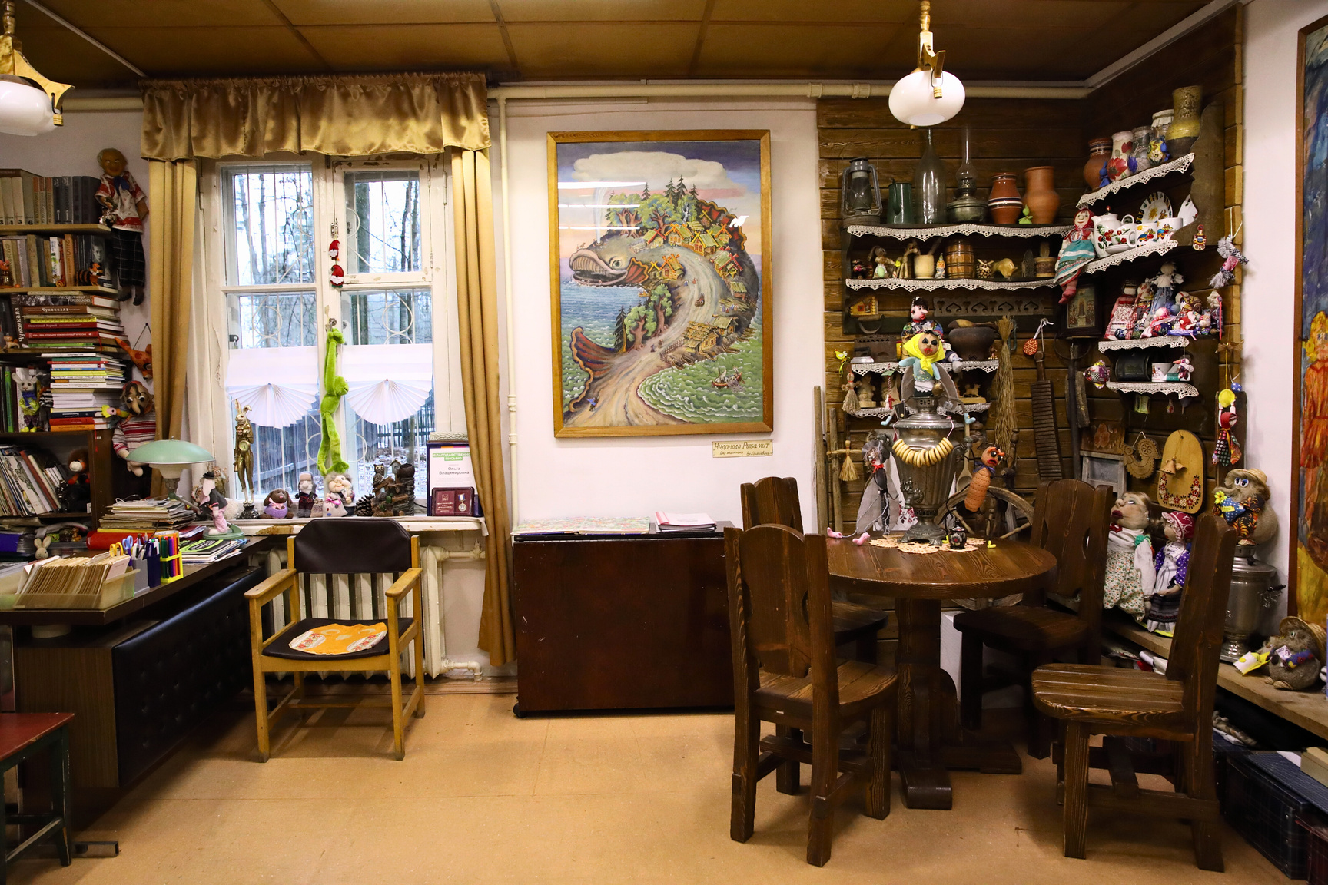
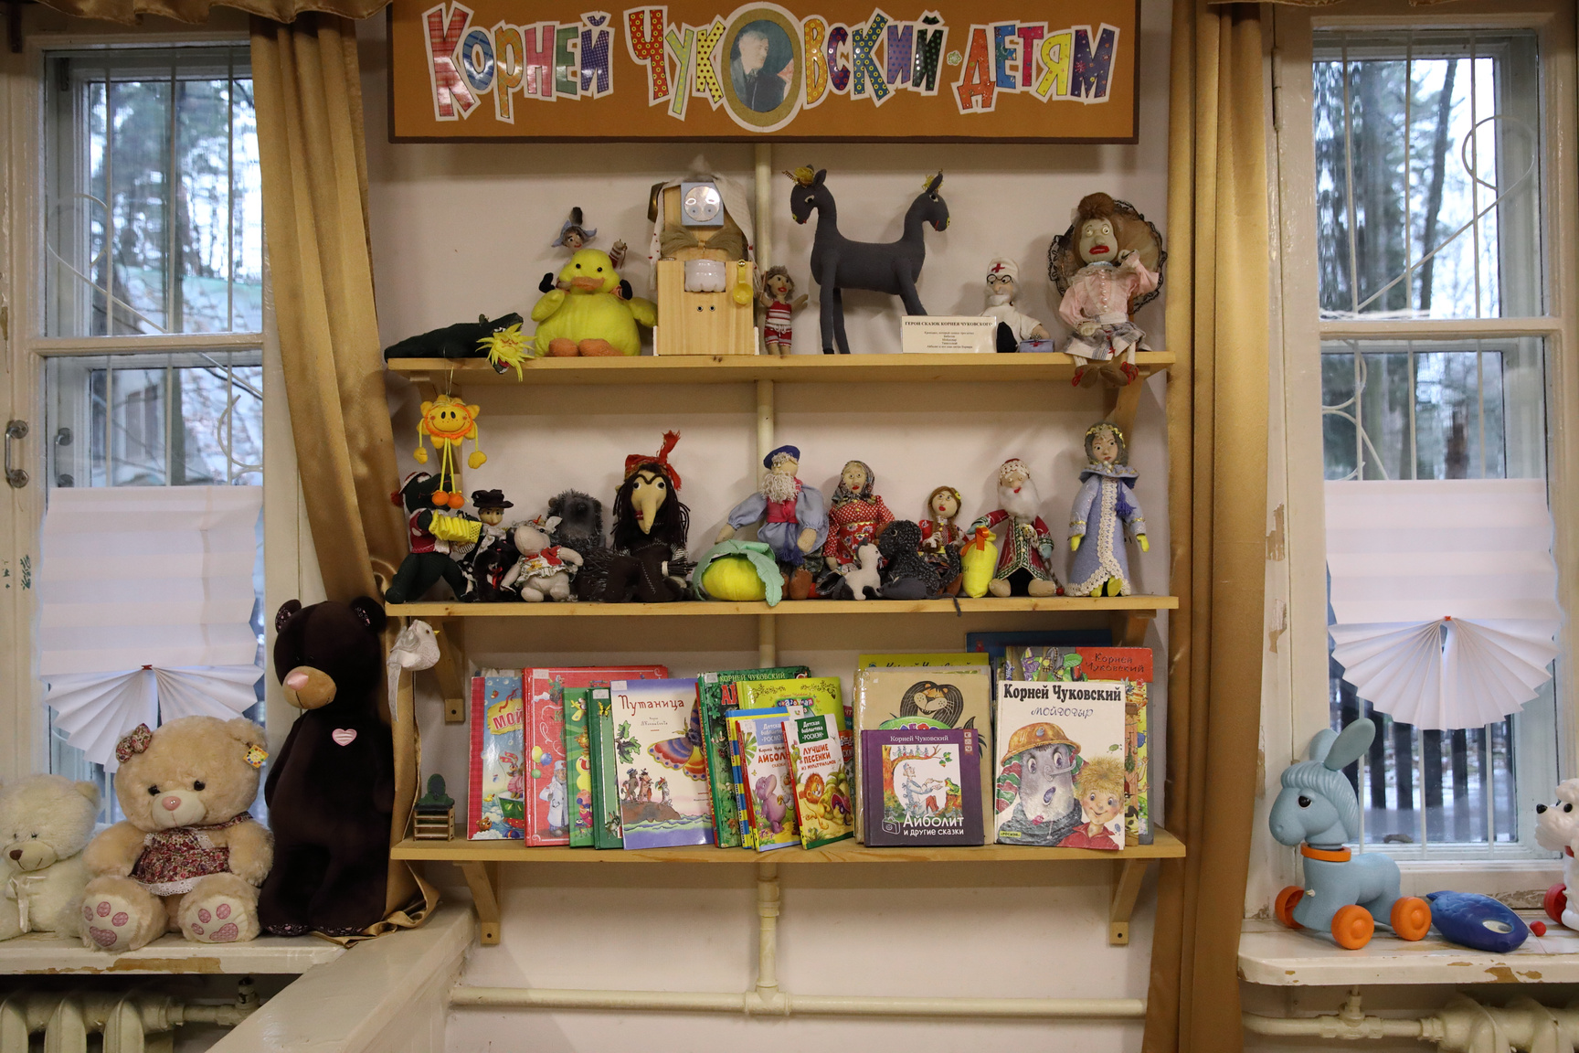
На стенах есть картины и рисунки.
На полках есть куклы.
Это герои сказок Корнея Чуковского.
Я могу посмотреть картины и рисунки.
Я могу посмотреть кукол.

Slide 20
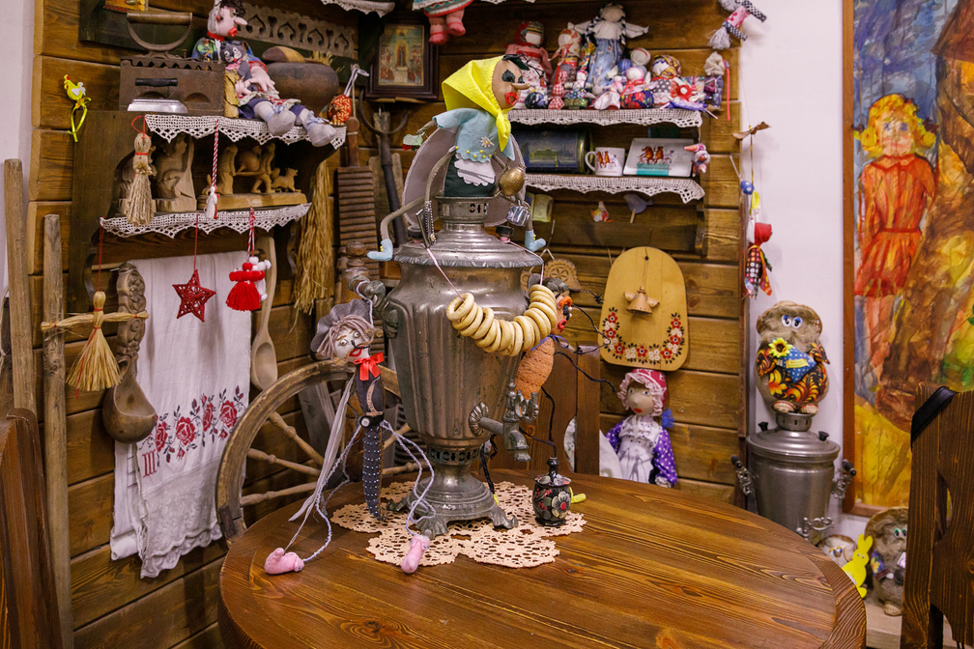
В зале есть стол.
На столе есть самовар.
В самоваре грели воду для чая.
На самоваре есть куклы.
Это Муха-Цокотуха, Комар и Паук.
Это герои сказки Корнея Чуковского.
Муха, Муха-Цокотуха,
Позолоченное брюхо!
Муха по полю пошла,
Муха денежку нашла.
Пошла Муха на базар
И купила самовар.

Slide 21
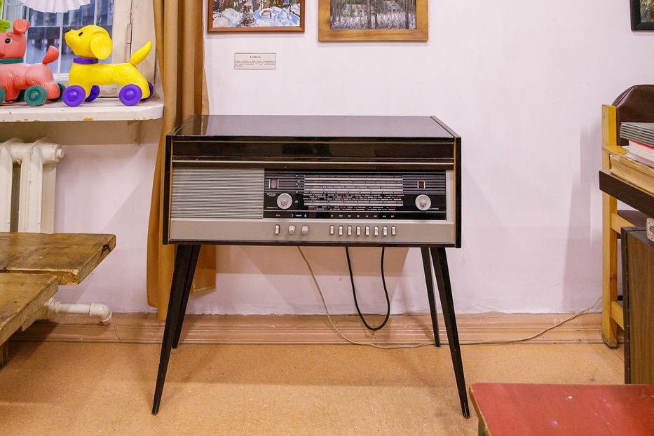
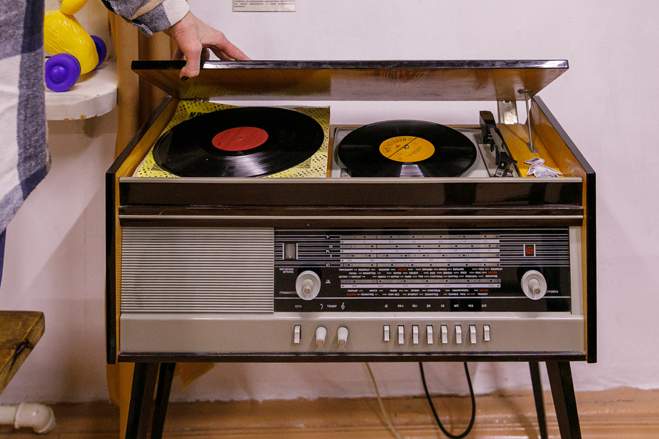
В зале есть радиола.
Радиола выглядит так.
На радиоле можно слушать радио.
На радиоле можно слушать пластинку.
Я могу попросить библиотекаря включить пластинку.
Библиотекарь может включить пластинку.

Slide 22
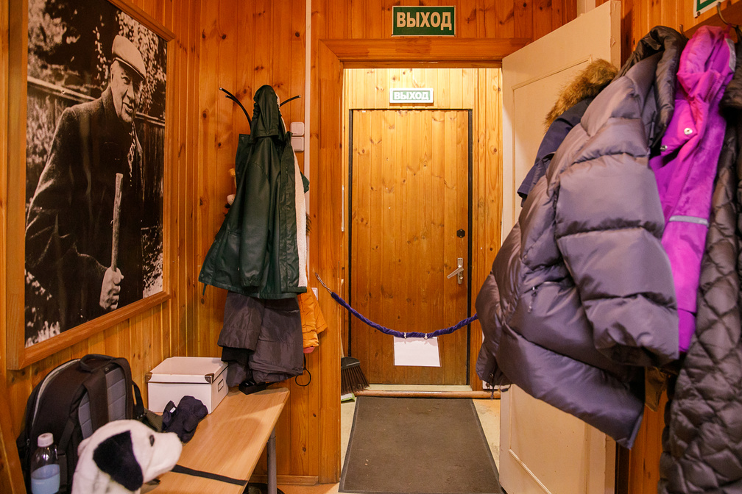
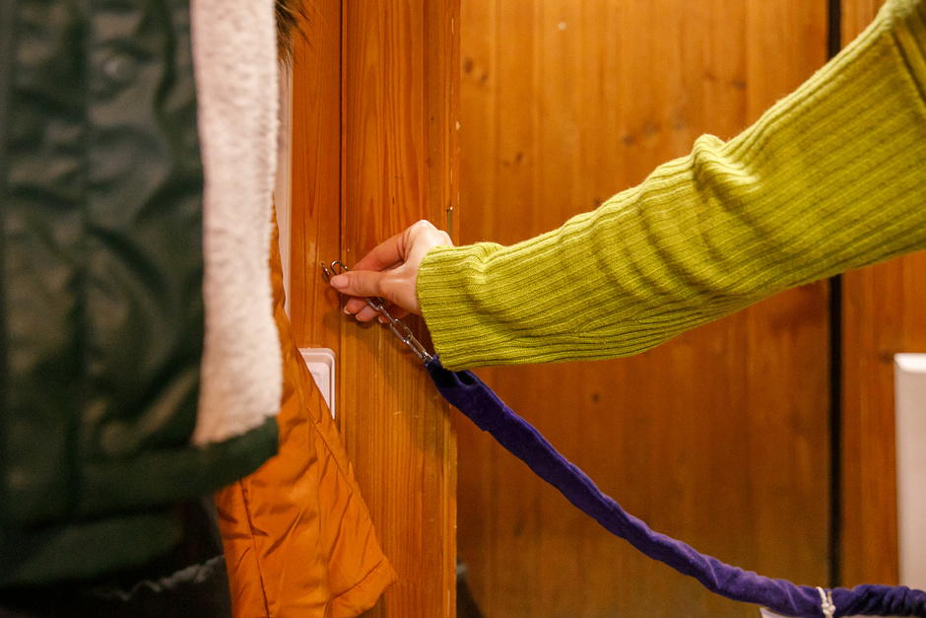
Я забираю свои вещи.
Я выхожу из музея.

Slide 23
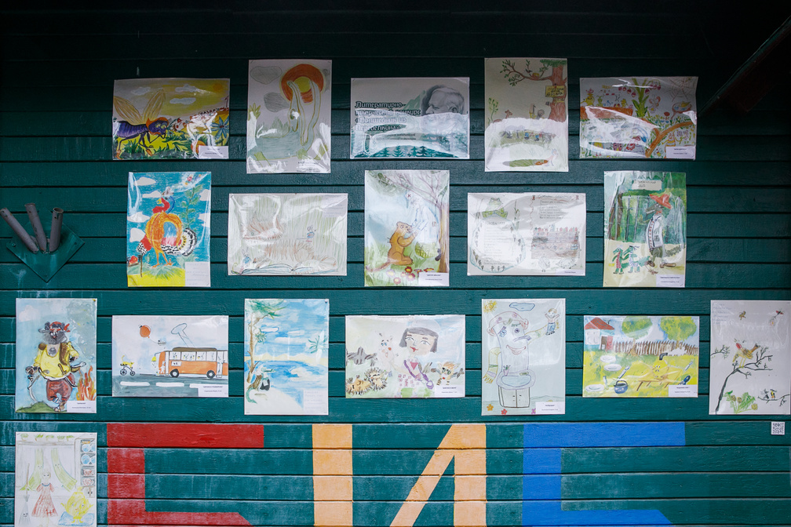
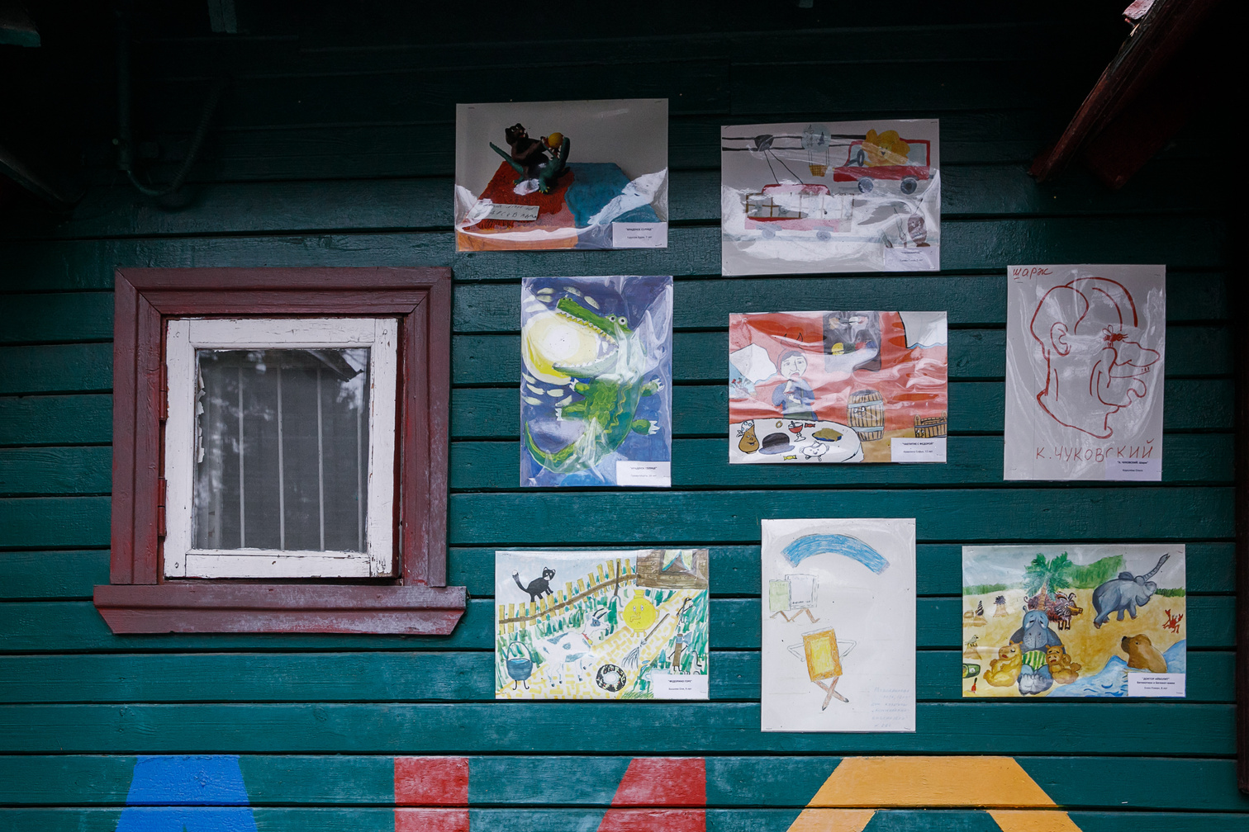
На стене библиотеки есть рисунки детей.
Это рисунки по сказкам Корнея Чуковского.
Я могу посмотреть рисунки.

Slide 24
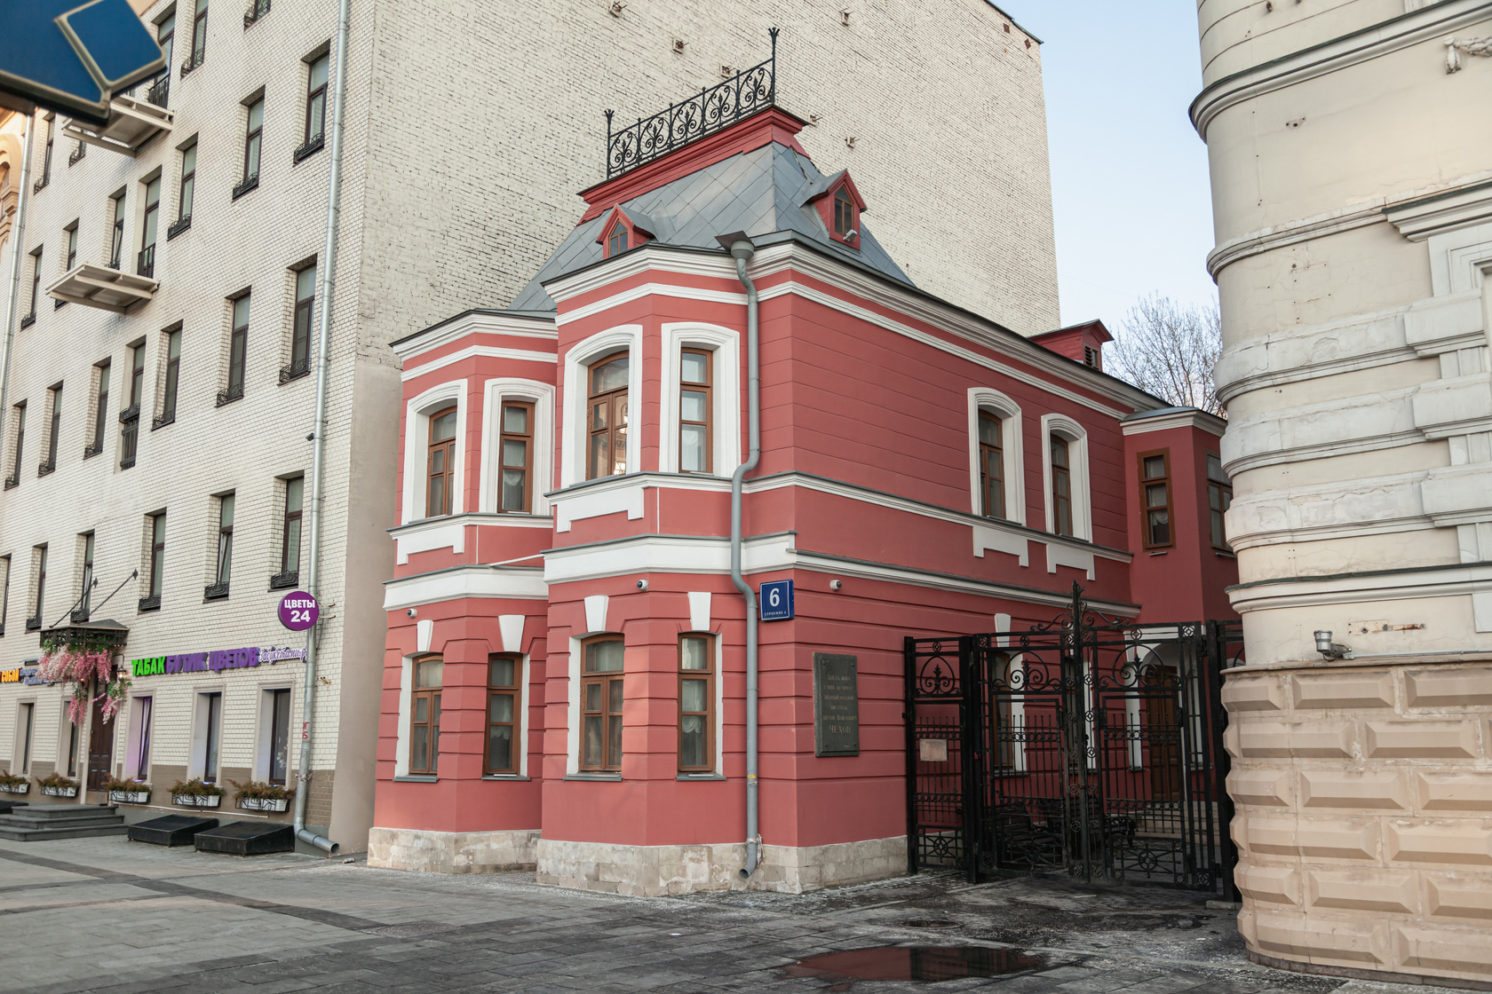
В музее можно узнать много нового.
В музее можно увидеть красивые вещи.
Я могу вернуться в Библиотеку имени К.И. Чуковского.
Социальная история подготовлена
и проверена экспертами в рамках проекта
«Лаборатория инклюзивных практик»

